Slide 1
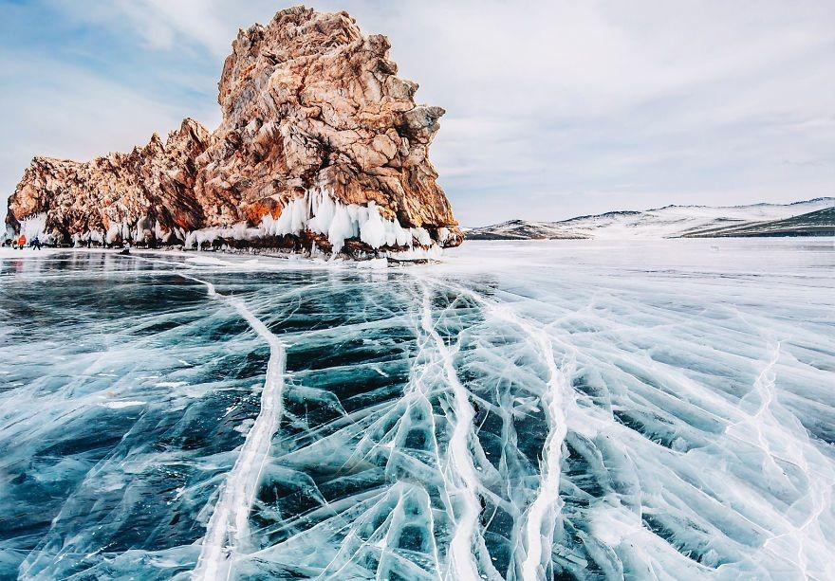
Безопасность на водоемах в зимний период
Выполнила: Секлецова Ксения 8А

Slide 2
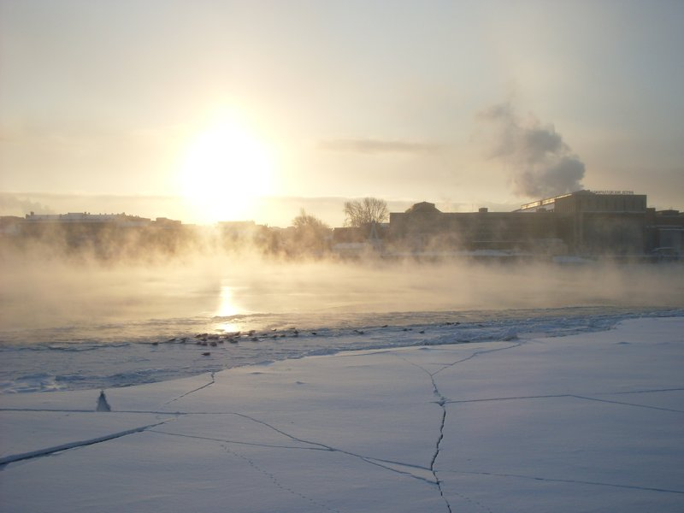
1. Ни в коем случае нельзя выходить на лед в темное время суток и при плохой видимости (туман, снегопад, дождь).

Slide 3
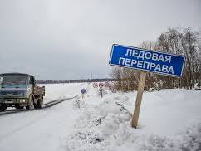
2. При переходе через реку пользуйтесь ледовыми переправами.

Slide 4
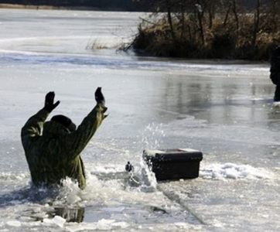
3. Нельзя проверять прочность льда ударом ноги. Если после первого сильного удара поленом или лыжной палкой покажется хоть немного воды, - это означает, что лед тонкий, по нему ходить нельзя. В этом случае следует немедленно отойти по своему же следу к берегу, скользящими шагами, не отрывая ног ото льда и расставив их на ширину плеч, чтобы нагрузка распределялась на большую площадь. Точно так же поступают при предостерегающем потрескивании льда и образовании в нем трещин.

Slide 5
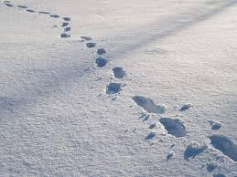
4. При вынужденном переходе водоема безопаснее всего придерживаться проторенных троп или идти по уже проложенной лыжне. Но если их нет, надо перед тем, как спуститься на лед, очень внимательно осмотреться и наметить предстоящий маршрут.

Slide 6
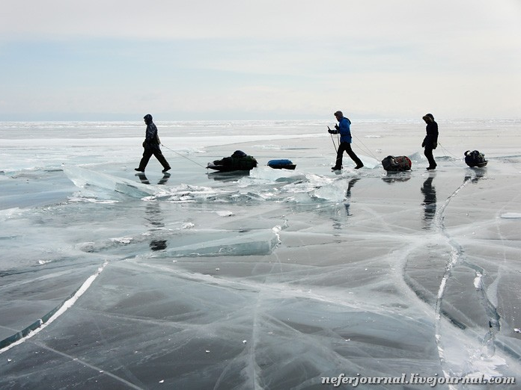
5. При переходе водоема группой необходимо соблюдать расстояние друг от друга (5-6 м).

Slide 7
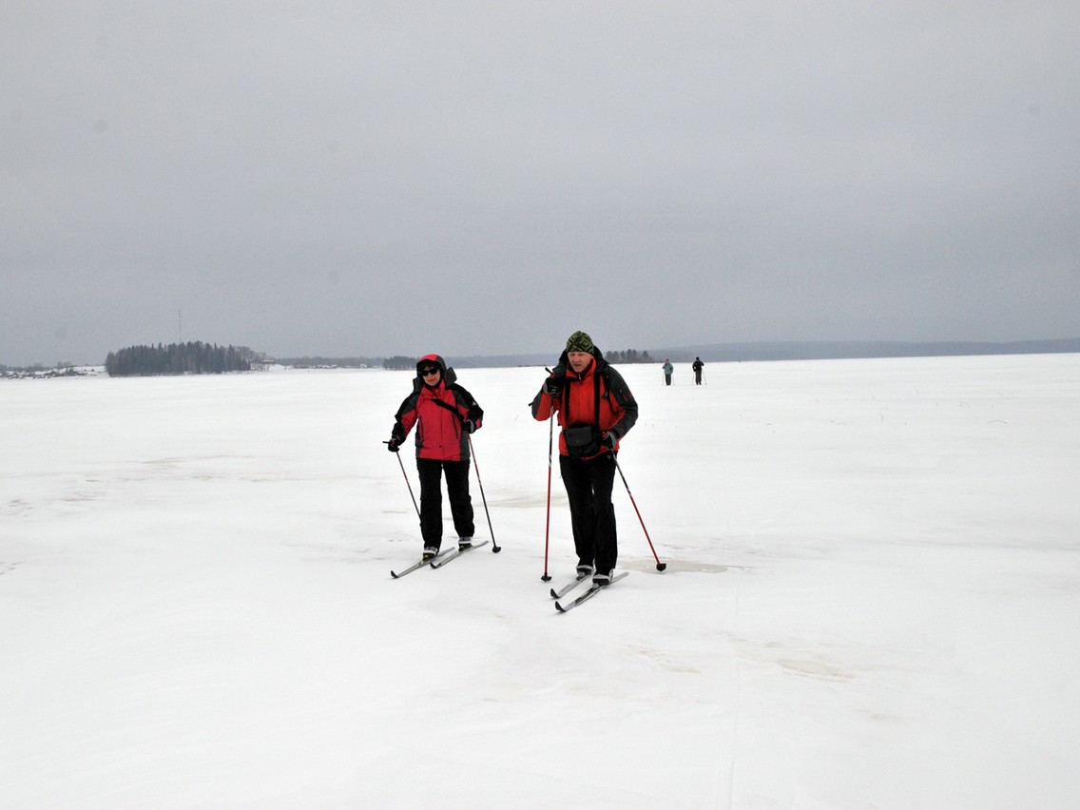
6. Замерзшую реку (озеро) лучше перейти на лыжах, при этом: крепления лыж расстегните, чтобы при необходимости быстро их сбросить; лыжные палки держите в руках, не накидывая петли на кисти рук, чтобы в случае опасности сразу их отбросить.

Slide 8
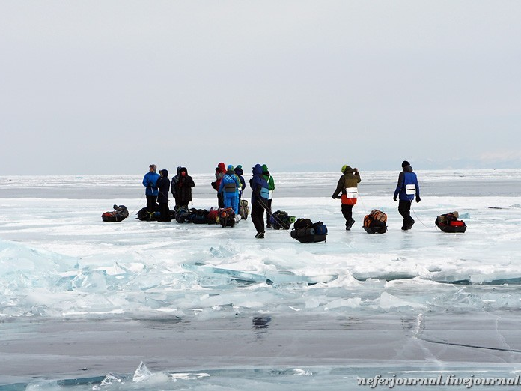
7. Если есть рюкзак, повесьте его на одно плечо, это позволит легко освободиться от груза в случае, если лед под вами провалится.

Slide 9
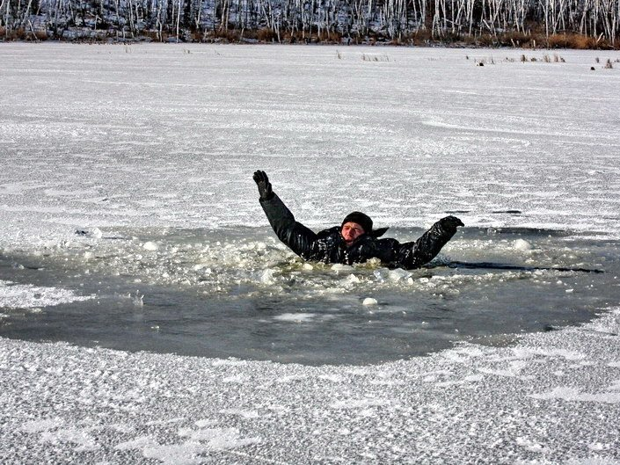
8. На замерзший водоем необходимо брать с собой прочный шнур длиной 20 – 25 метров с большой глухой петлей на конце и грузом. Груз поможет забросить шнур к провалившемуся в воду товарищу, петля нужна для того, чтобы пострадавший мог надежнее держаться, продев ее под мышки.

Slide 10
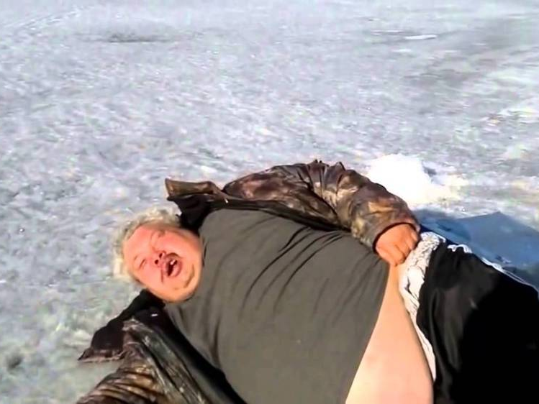
10. Одна из самых частых причин трагедий на водоёмах – алкогольное опьянение. Люди неадекватно реагируют на опасность и в случае чрезвычайной ситуации становятся беспомощными.

Slide 11
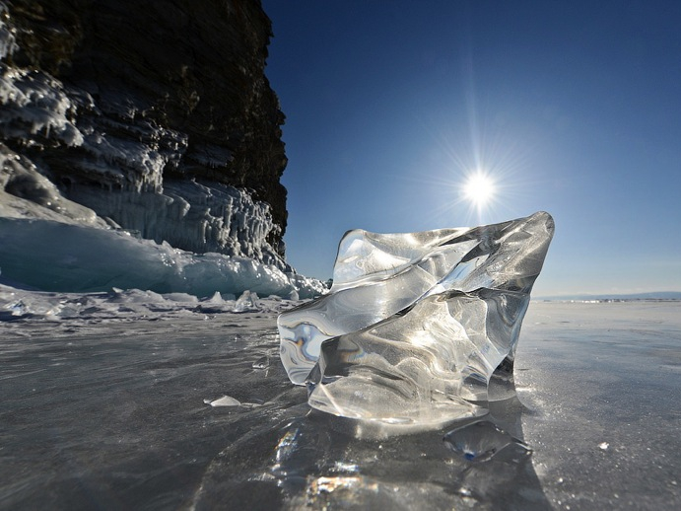
Берегите себя!

